Slide 1


STATUS
MIJA SALUD
Ingeniería en Informática
Integrantes: Bárbara Poblete, Valentina Rojas, Yasna Vivar.
Docente: Fernando Herrera
Fecha: 23/08/2025

Slide 2
ÍNDICE
1. Compromisos pasados
2. En proceso
3. Avance del proyecto
4. Logros de la semana
5. Desvíos
6. Compromisos

Slide 3
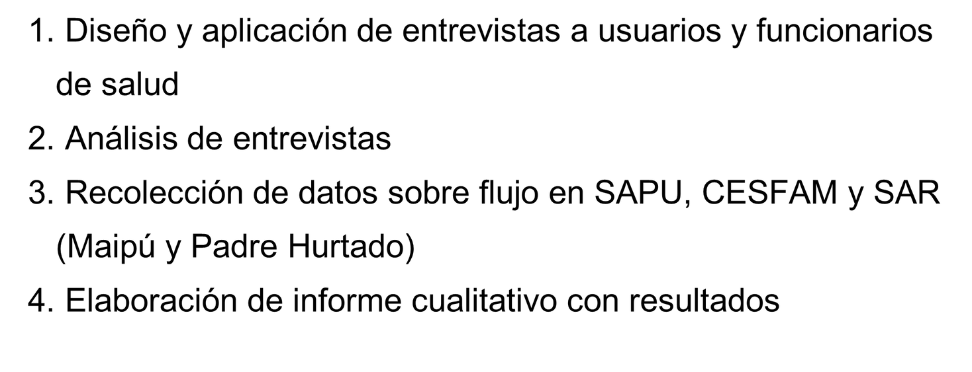
COMPROMISOS PASADOS

Slide 4
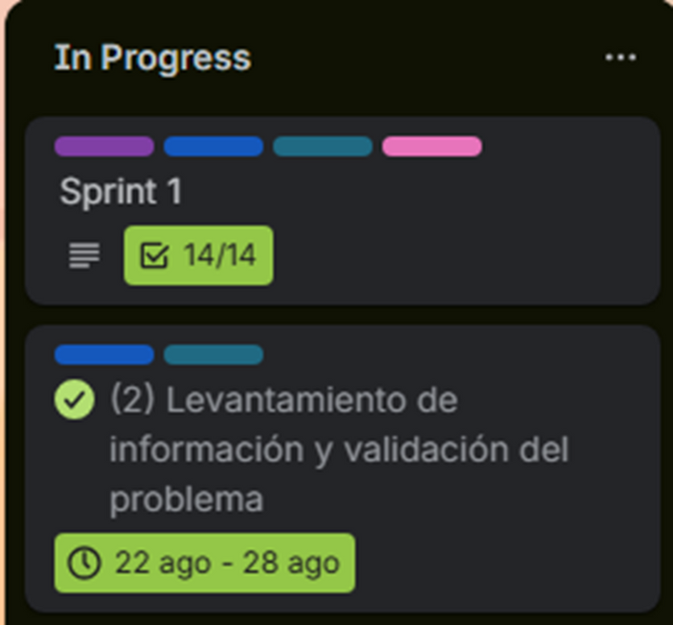
EN PROGRESO

Slide 5
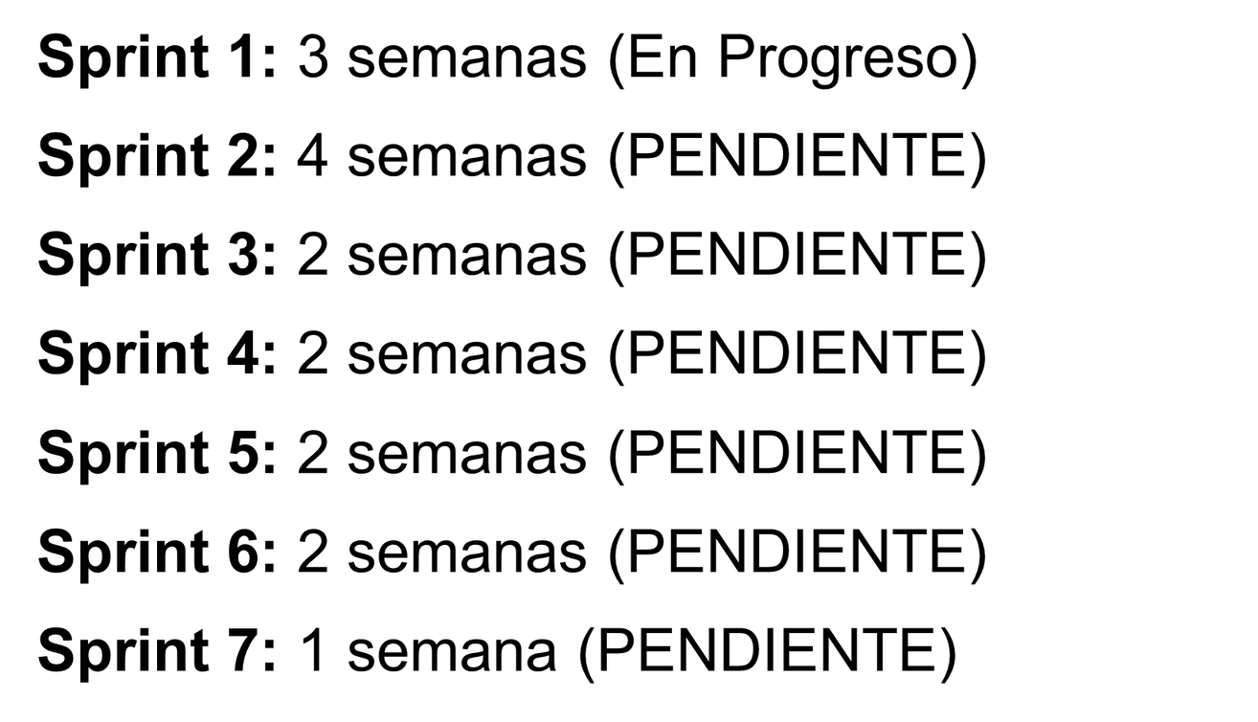
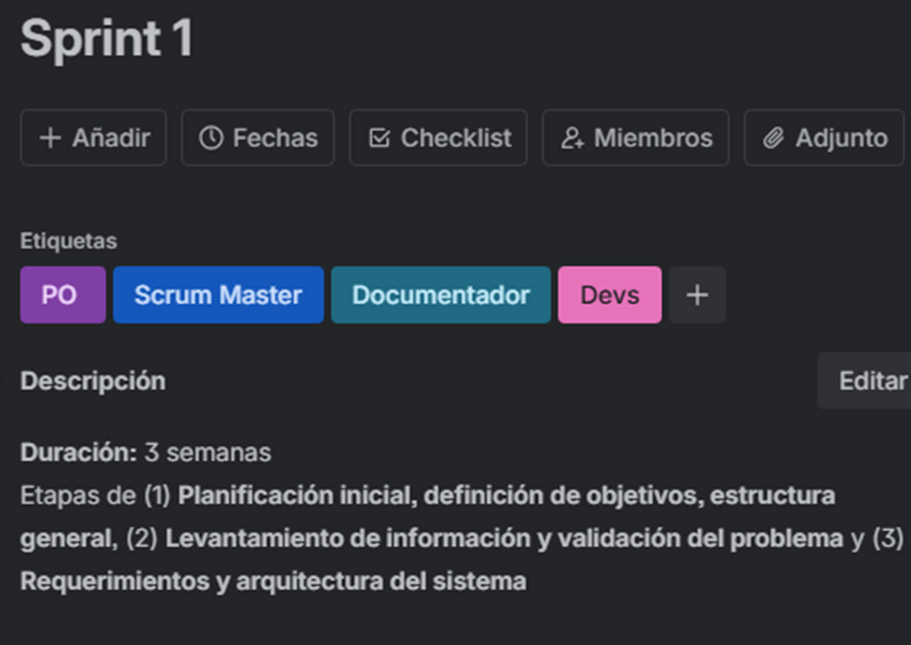
AVANCE DEL PROYECTO

Slide 6
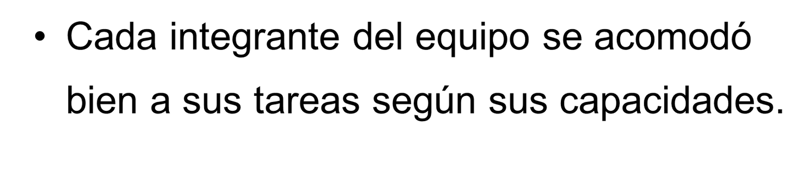
LOGROS DE LA SEMANA

Slide 7
DESVÍOS
Se trabajó exitosamente esta semana, por lo que no hubieron complicaciones ni desvíos.

Slide 8
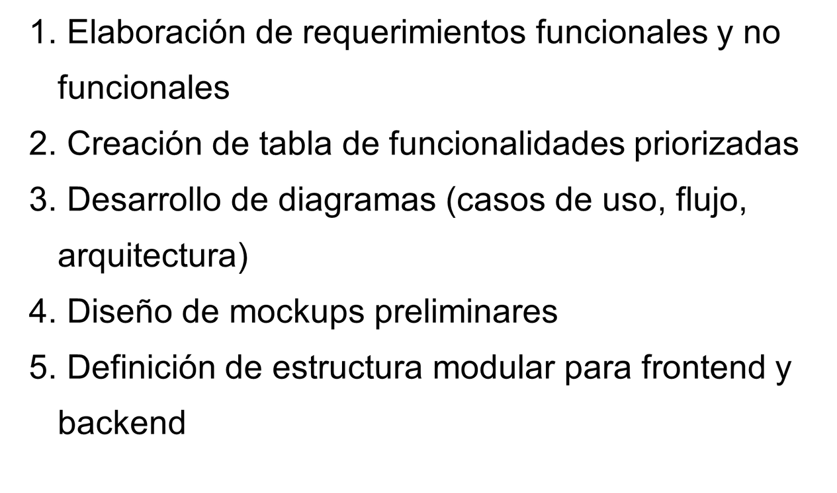
COMPROMISOS

